Slide 1
Сколько весит школьный рюкзак?
Работу подготовила
Беганская Анастасия Дмитриевна,
учащаяся 4 класса
ГУО «Крапивенская средняя школа Оршанского района»;
научный руководитель -
Стреха Галина Николаевна,
учитель начальных классов

Slide 2
Актуальность
В настоящее время постоянно увеличивается количество школьников, страдающих заболеваниями опорно-двигательного аппарата. Необходимо принимать все меры для укрепления здоровья детей и предотвращения заболеваний позвоночника.

Slide 3
Цель:
доказать, что разновидности школьных ранцев, их наполняемость влияет на вес ранцев и состояние здоровья учащихся.

Slide 4
Задачи
1
2
3
Познакомиться с разновидностями школьных сумок, их особенностями.
Изучить наполняемость и вес школьных сумок у учащихся начальных и средних классов в школе
Узнать, что необходимо для исключения отрицательного влияния ношения сумок на здоровье школьников

Slide 5
Методы:
Поиск и чтение литературы и сайтов Интернета по изучаемой теме
Систематизация полученной информации
Социологическое исследование
Обобщение полученных сведений
1
2
2
3
4

Slide 6
Гипотеза
неправильно подобранная школьная сумка приводит к заболеваниям позвоночника. Необходимо подбирать школьные сумки с учётом их разновидностей, веса, наличия шлеек, ремней

Slide 7
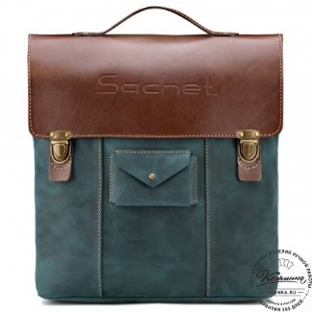
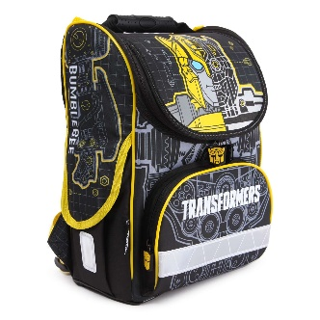
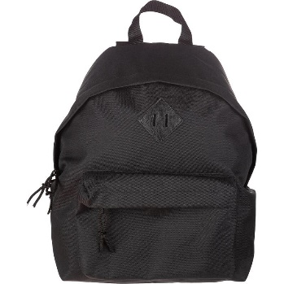
Виды школьных сумок
Встречаются следующие разновидности школьных сумок:
портфель;
ранец;
рюкзак

Slide 8
Виды рюкзаков
стандартные варианты
классический
каркасный рюкзак с ортопедической спинкой
каркасный рюкзак без ортопедической спинки
функциональный рюкзак
рюкзак-слинг
2. по гендерным разграничениям
универсальные
для девочек
для мальчиков
3. с дополнительным функционалом
электронные
с LED-дисплеем
со встроенным смарт-замком
со встроенным аккумулятором, USB-портом
со светоотражающими элементами
4. с особенностями оформления
пиксельные модели
с шипами
с заклёпками
с особыми формами (треугольные, квадратные, с узорами в виде шипов, воланов из материала рюкзака)

Slide 9
Производители рюкзаков
Хорошо зарекомендовали себя рюкзаки белорусских производителей ОАО «Галантэя» (Galanteya), ЧПТУП «Поликом»(Polikom), ООО «Зубрава».
Среди иностранных производителей наибольшей популярностью пользуютсяGrizziy, в особенности их линейка «Здоровая спина», Brauberg, ErichKrause, TigerFamily, BrunoVisconti, Berlingo/

Slide 10
Факторы, подлежащие учёту при выборе школьного рюкзака:
каркас;
вес;
наличие необходимого количества отделов и карманов;
широкие плотные крепкие ремни и шлейки, мягкие наплечники;
наличие светоотражающих элементов.

Slide 11
Требования санитарных норм и правил
Класс | Вес
для учащихся 1 – 2-х классов | 1,5кг
для учащихся 3 – 4-х классов | 2,0 кг
для учащихся 5 – 6-х классов | 2,5 кг
для учащихся 7 – 8-х классов | 3,0 кг
для учащихся 9 – 11-х классов | 3,5 кг

Slide 12
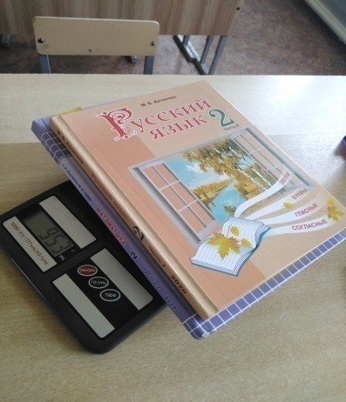
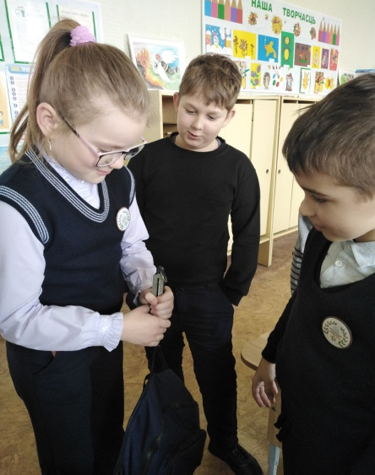
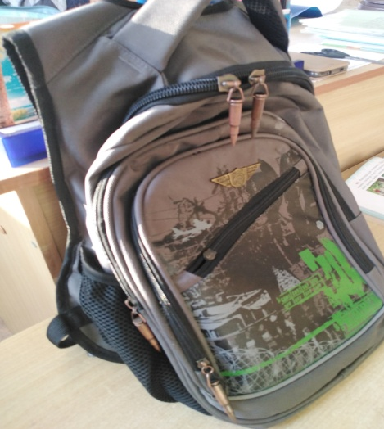
Практическая часть
2 класс
- масса учебных пособий варьируется от 700 г до 953 г. Превышения нормы веса не выявлено;
- масса тетрадей от 80 г до 160 г;
масса портфелей, рюкзаков без наполнения – от 243г до 428 г;
1 рюкзак украшен игрушками, выполненными из металла и имеет вес 1кг, что превышает норму;
масса пеналов с наполнением – от 71 г до 268 г;
масса рюкзаков с наполнением варьируется от 1100 г до 1800 г.

Slide 13
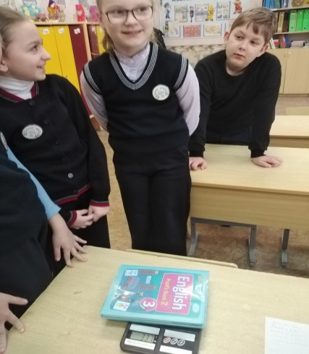
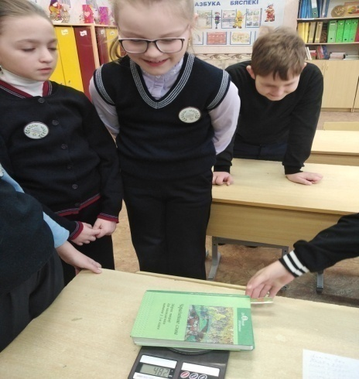
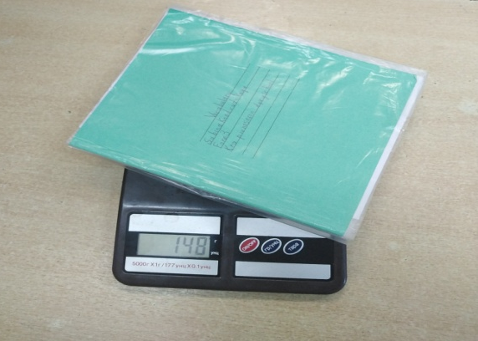
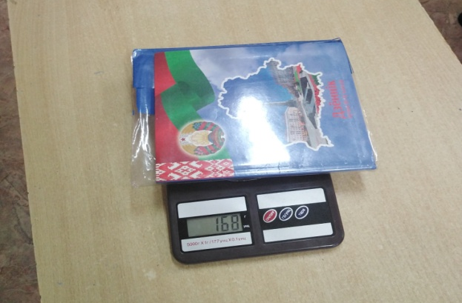
Практическая часть
3 класс
масса учебных пособий варьируется от 700 г до 1330 г
- превышения нормы веса не выявлено;
масса тетрадей от 130 г до 300 г
масса портфелей, рюкзаков без наполнения – от 243г до 428 г;
- масса пеналов с наполнением – от 131 г до 339 г. (Приложение 3);
- 1 учащаяся носит с собой футляр для очков. Его масса – 99 г;
1 учащаяся носит с собой художественную книгу массой 482 г.
масса рюкзаков с наполнением - от 1300г до 2400г. 1 рюкзак весил 3 кг (учащаяся принесла художественную книгу).

Slide 14
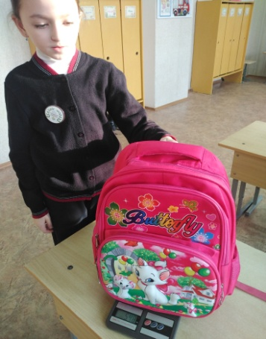
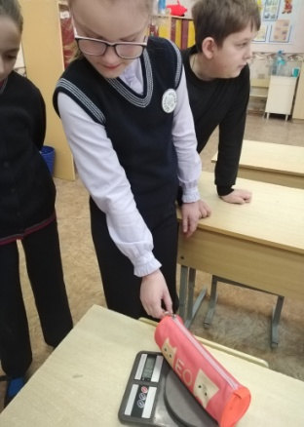
Практическая часть
4 класс
- масса учебных пособий варьируется от 700 г до 1600 г. Превышения нормы веса не выявлено;
- масса тетрадей от 164 г до 320 г;
- масса портфелей, рюкзаков без наполнения – от 243г до 548 г. (Приложение 6);
- масса пеналов с наполнением – от 151 г до 174 г;
- масса рюкзаков с наполнением варьируется от 1300г до 2700г

Slide 15
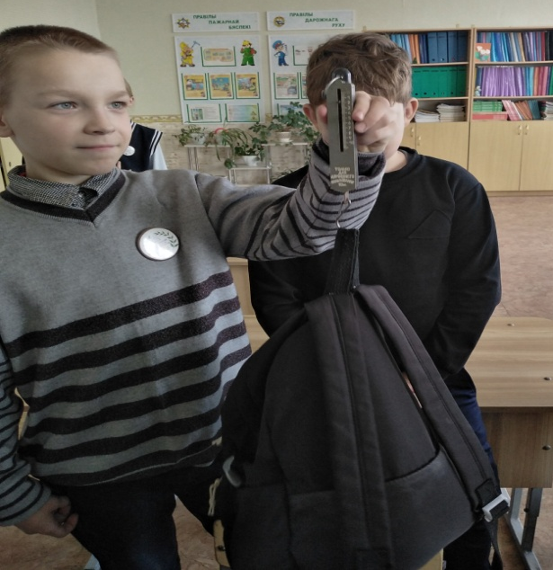
Практическая часть
5 класс
- масса учебных пособий варьируется от 900 г до 1800 г. Превышения нормы веса не выявлено;
- масса тетрадей от 164 г до 380 г;
- масса портфелей, рюкзаков без наполнения – от 428 г до 1 кг;
- масса пеналов с наполнением – от 128 г до 191 г;
- масса рюкзаков с наполнением варьируется от 1700 г до 3500 г

Slide 16
Результаты исследования
вес необходимых учебных пособий и школьных принадлежностей не превышает нормы, установленной Министерством здравоохранения Республики Беларусь.
учащиеся начальных классов имеют в классных кабинетах контейнеры для хранения учебных принадлежностей, в которых размещены принадлежности для изучения некоторых учебных предметов

Slide 17
Выявленное превышение массы наполненной школьной сумки происходит по причине:
1) неправильно подобранного родителями рюкзака;
2) наличия на рюкзаке украшений из металла, имеющих большой вес;
3) нерационально подобранного пенала (с большим весом);
4) дети приносят в школу лишние вещи, не имеющие отношения к учёбе.

Slide 18
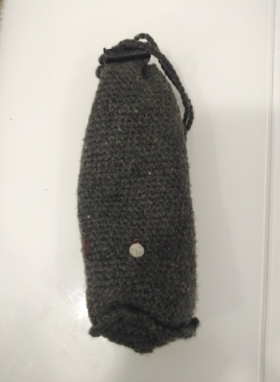
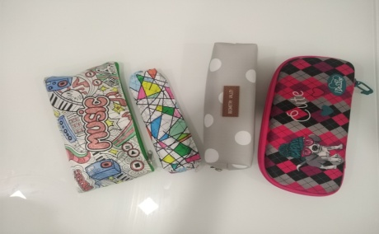
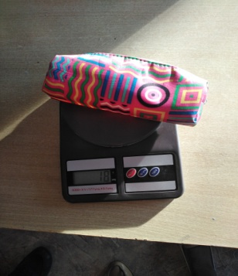
Для минимизации веса школьной сумки мы предлагаем:
1) правильно подбирать рюкзак с учётом возраста ребёнка и веса сумки;
2) не носить в школу лишние вещи;
3) использовать вязаные пеналы или сшитые из ткани;
4) украшать сумки лёгкими фликерами или плоскими изделиями из фетра, выполненные своими руками или приобретенные в торговой сети.

Slide 19
Заключение
В ходе исследования мы изучили санитарные нормы и правила организации образовательного процесса, узнали, познакомились с разновидностями школьных сумок, их особенностями, изучили наполняемость и вес школьных сумок у учащихся начальных и средних классов в школе, узнали, что необходимо для исключения отрицательного влияния ношения сумок на здоровье школьников.
В рамках исследования мы использовали следующие методы: поиск и чтение литературы и сайтов Интернета по изучаемой теме, систематизировали полученную информацию, провели социологическое исследование, обобщили полученные сведения.
Мы доказали, что разновидности школьных ранцев, их наполняемость влияет на вес ранцев и состояние здоровья учащихся. Неправильно подобранная школьная сумка приводит к заболеваниям позвоночника. Необходимо подбирать школьные сумки с учётом их разновидностей, веса, наличия шлеек, ремней.

Slide 20
СПАСИБО ЗА ВНИМАНИЕ!!!

